Slide 1
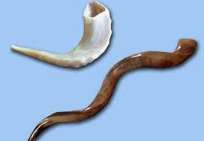
הלכות ימים נוראים
דידקטיקה וכלים
עריכה: יובל ברחד
מדריך תושב"ע מחוזי

Slide 2
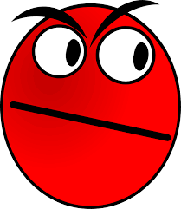

הלכה
או
דינים?

Slide 3
משמעות המילים:
המילה "הלכה" נגזרת מהשורש ה.ל.כ. כלומר באמצעות שמירת התורה והמצוות אנחנו הולכים ומכוונים את עצמנו לדרך הישר והטוב.
אדם שעושה עבירה נקרא "חוטא". משמעות המילה חטא היא החטאה. כלומר אדם שעושה עבירה לא הולך בדרך ה' הוא מפספס את הדרך ומחטיא את מטרת קיומו בעולם.

Slide 4
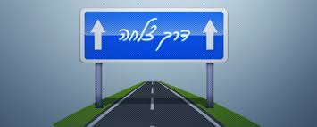
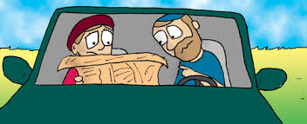
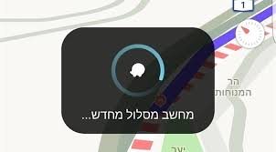
משמעות המילים:
חזרה בתשובה – אדם שחוטא צריך לחזור בתשובה. כלומר לחזור ולשוב אל הדרך הישרה וללכת בה.
קיום ההלכה
חטא - פספוס
חזרה בתשובה
קיום ההלכה

Slide 5
המצווה
איך מקיימים אותה?
רמת החיוב (דאוריתא, דרבנן, מנהג)
מה משמעות המצווה?
מצוות עשה או לא תעשה ?
מתי מקיימים אותה?
מי צריך לקיים אותה?
בן אדם למקום או בן אדם לחברו?

Slide 6
מושגים בהלכה
מצוות מדאוריתא – מצווה שהמקור לכך שצריך לקיים אותה הוא התורה. כלומר המצווה נלמדת מתוך פסוקים מהתנ"ך.
מצוות מדרבנן – מצווה שהמקור לכך שצריך לקיים אותה הוא דברי חכמים. כלומר חכמים חידשו את המצווה וקבעו שכל העם צריך לקיים אותה.
מנהגים – מלשון התנהגות. התנהגות חיובית שקבלו על עצמם העם על פי חכמי ישראל באופן כללי או על פי חכמי הקהילה באותו המקום (מנהג עדות המזרח, עדות אשכנז, תימן)

Slide 7
תעודת זהות למצווה
שם המצווה: _________
מעמד המצווה – מדאוריתא/ מדרבנן/ מנהג.
סוג המצווה – מצוות עשה / מצוות לא תעשה.
קיום המצווה - בין אדם למקום / בין אדם לחברו.
הסבר - ____________________________

Slide 8
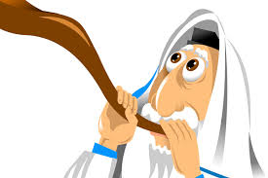
מצוות תקיעת שופר בראש השנה
מעמד המצווה: דאורייתא / דרבנן / מנהג
סוג המצווה: מצוות עשה / מצוות לא תעשה
קיום המצווה: בין אדם למקום / בין אדם לחברו
הגדרה: מצווה מהתורה לשמוע קול שופר ביום הראשון של ראש השנה א' תשרי.

Slide 9
משחקי למידה – מגדל הדעת
http://migdalhaieda.telem-hit.net/migdalHaieda.html
קוד משחק: 2049

Slide 10
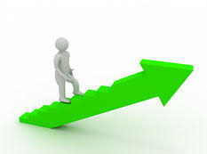
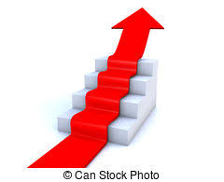
מדרגות שונות בקיום
מצוות השופר

Slide 11
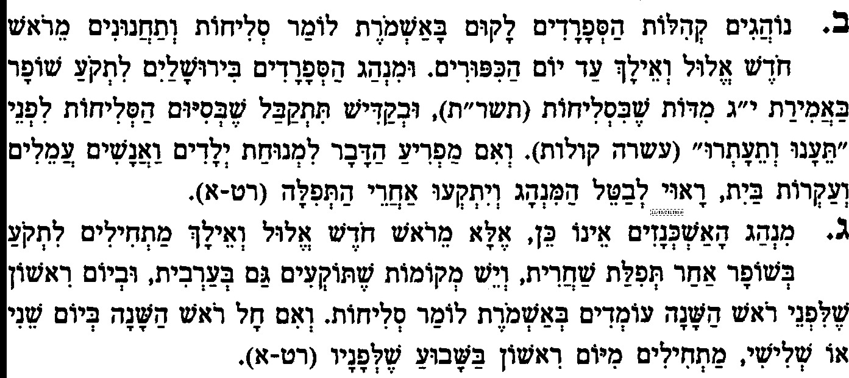
תקיעת שופר ברמת חיוב של מנהג

Slide 12
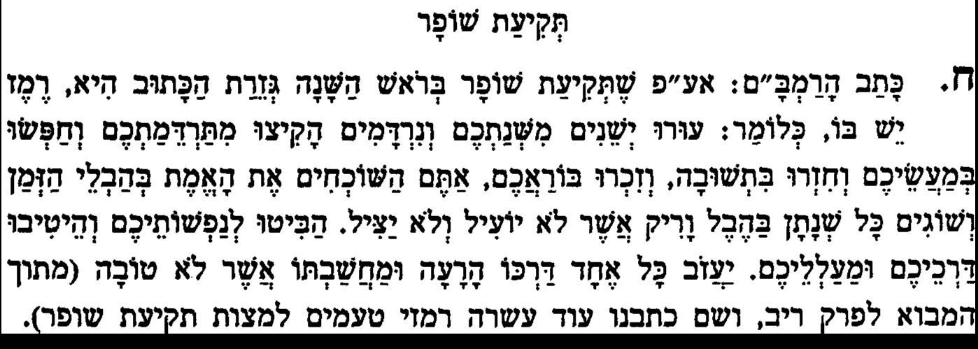
תקיעת שופר ברמת חיוב של מצווה מדאוריתא

Slide 13
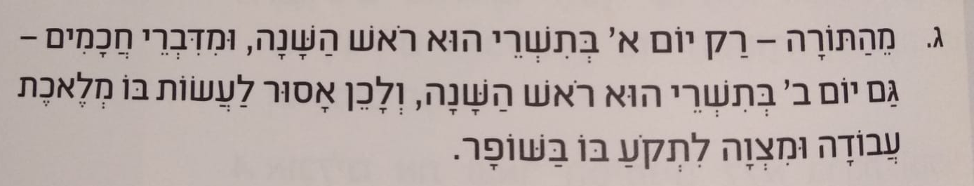
תקיעת שופר ברמת חיוב של מצווה מדרבנן
מתוך הקיצור שולחן ערוך החדש מהדורת תלמידים

Slide 14
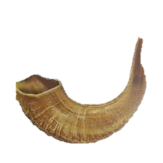
רמות שונות במצוות השופר
א' אלול |  |  |  | כח אלול | כט אלול | א' תשרי | ב' תשרי
במהלך חודש אלול | ביום הראשון של ראש השנה | ביום השני של ראש השנה
מנהג לתקוע בשופר | מצוות עשה מדאורייתא לתקוע בשופר | מצוות עשה מדרבנן לתקוע בשופר

Slide 15
מנהגי ראש השנה – התרת נדרים
נהגו ישראל לערוך התרת נדרים בערב ראש השנה כדי להתחיל את השנה החדשה ללא התחייבויות שלא קוימו מהשנה הקודמת.
את הנוסח של התרת הנדרים אומרים בפני שלושה אנשים שנחשבים לבית הדין והם מתירים את הנדרים ומבטלים אותם.

Slide 16
מנהגי ראש השנה - תשליך
נהגו ישראל ללכת למקום מים ולהתפלל לקב"ה שימחל להם על חטאיהם. המנהג מבוסס על הפסוקים בספר מיכה (פרק ז, יח-יט ) :
" מִי אֵל כָּמוֹךָ נֹשֵׂא עָוֹן וְעֹבֵר עַל פֶּשַׁע לִשְׁאֵרִית נַחֲלָתוֹ לֹא הֶחֱזִיק לָעַד אַפּוֹ כִּי חָפֵץ חֶסֶד הוּא: יָשׁוּב יְרַחֲמֵנוּ יִכְבֹּשׁ עֲוֹנֹתֵינוּ וְתַשְׁלִיךְ בִּמְצֻלוֹת יָם כָּל חַטֹּאותָם".
כלומר אנו מתפללים לקב"ה שישליך את חטאינו למצולות ואנו מבחינתנו נשתדל שלא לחזור עליהם.

Slide 17
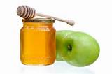
מנהגי ראש השנה – סימנים לשנה טובה
בגלל שראש השנה הוא היום הראשון של השנה כולה, נהגו ישראל לאכול בראש השנה סימנים המרמזים על כך שתהיה לנו שנה טובה ולומר על כל מאכל תפילה מיוחדת להצלחת השנה:
תפוח בדבש – יהי רצון שתחדש עלינו שנה טובה ומתוקה.
ראש של דג – יהי רצון שנהיה לראש ולא לזנב.
גזר – יהי רצון שתגזור עלינו גזרות טובות.
רימון – יהי רצון שירבו זכויותינו כרימון.

Slide 18

שאלה לדיון –
למה חשוב לדעת את רמת החיוב של המצווה?
השאיפה שלנו היא שהתלמידים יקיימו את הכל בלי לעשות חשבון האם זו מצווה דאורייתא או דרבנן. אנחנו גם רוצים שהם לא יזלזלו במנהגים אז למה צריך לחלק בין הסוגים השונים? אולי פשוט עדיף ללמד אותם שזה מה שצריך לעשות וזהו?

Slide 19
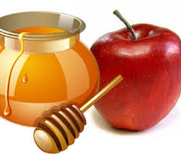
דבש הוא אחת מתרופות הסבתא הנפוצות ביותר שקיימות בעולם, אם נאסוף את הידע של כל ה”סבתות” בעולם, סביר להניח שלא נמצא בעיה שדבש לא יכול לפתור.
כל זה טוב ויפה, אולם יש קבוצה קטנה של אנשים ברחבי העולם שדווקא מגיבים לדבש בתגובה אלרגית...
אברהם אלרגי לדבש אם הוא אוכל אפילו רק מעט דבש זה גורם לו לפריחה בעור.
האם הוא צריך לאכול תפוח בדבש בראש השנה?

Slide 20
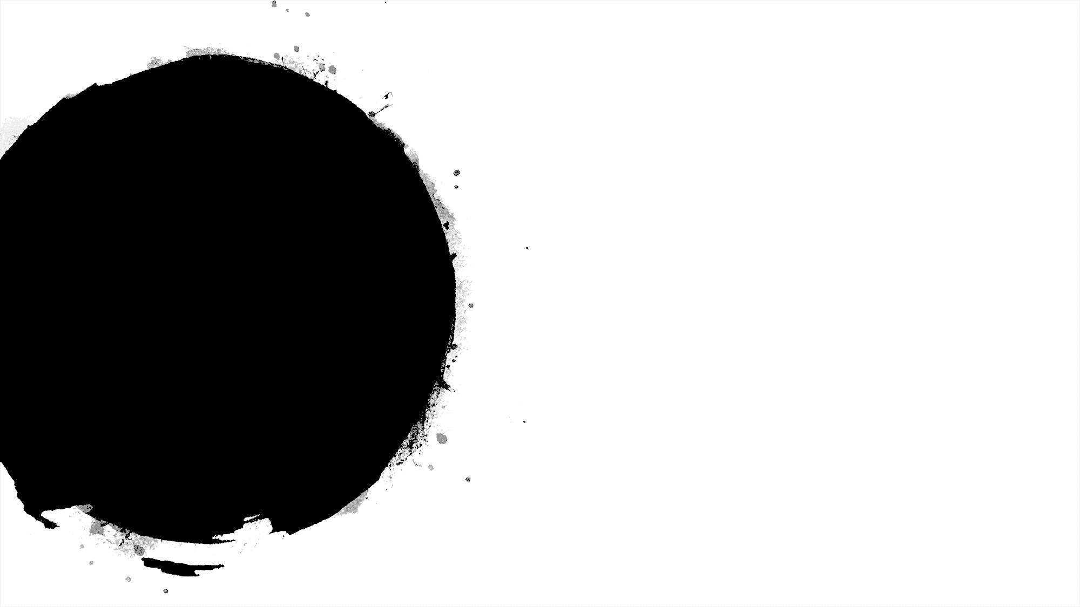
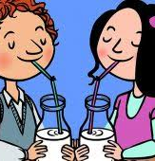
יצחק רגיש למוצרי חלב מאז שהיה ילד קטן.
לאחר שהוא אוכל מאכלי חלב יש לו כאב בטן במשך שעתיים.
בשנה זו הוא כבר בן שלוש עשרה ומחויב בקיום מצוות.
השבוע יחול חג שבועות
האם יצחק צריך להתאמץ ולאכול מאכלי חלב?

Slide 21
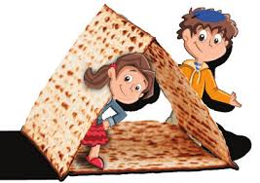
ומה יקרה כשרמת החיוב תעלה?
דוד רגיש למוצרי גלוטן מאז שהיה ילד קטן. לאחר שהוא אוכל מאכלים שעשויים מקמח יש לו כאב בטן במשך שעתיים ואז זה עובר. בשנה זו הוא כבר בן שלוש עשרה ומחויב בקיום מצוות.
האם עליו לאכול מצה בליל הסדר?
יוחנן ממש לא אוהב לאכול מרור. זה לא טעים לו. השנה בליל הסדר הוא כבר בן שלוש עשרה אבל ממש לא מתחשק לו לאכול מרור בליל הסדר.
האם הוא חייב לאכול מרור?

Slide 22
סיכום ומסקנות
הכנת תעודת זהות לכל מצווה - יש לבחור את המרכיבים הרלוונטיים לשכבת הגיל.
הכרת מעמד קיום המצווה – דאוריתא / דרבנן / מנהג .
לעיתים לאותה מצווה יש רמת חיוב שונה תלוי באופן הקיום (מצוות שופר לעיתים מנהג/דרבנן/דאוריתא)
הכרת רמת החיוב של המצווה תסייע לנו בשאלות הלכתיות אחרות.
שימוש במשחקים על מנת להגיע ללמידה מיטבית.

